Slide 1
Курс «С#. Программирование на языке высокого уровня»
Павловская Т.А.
©Павловская Т.А. (СПбГУ ИТМО)

Slide 2
Лекция 8. Наследование классов
Организация иерархий классов. Раннее и позднее связывание. Виртуальные методы. Абстрактные и бесплодные классы. Виды взаимоотношений между классами.
©Павловская Т.А. (СПбГУ ИТМО)

Slide 3
Возможности наследования
Наследование является мощнейшим инструментом ООП. Оно позволяет строить иерархии, в которых классы-потомки получают свойства классов-предков и могут дополнять их или изменять.
Наследование применяется для следующих взаимосвязанных целей:
  исключения из программы повторяющихся фрагментов кода;
  упрощения модификации программы;
  упрощения создания новых программ на основе существующих.
Кроме того, наследование является единственной возможностью использовать объекты, исходный код которых недоступен, но в которые требуется внести изменения.
©Павловская Т.А. (СПбГУ ИТМО)

Slide 4
Синтаксис
[ атрибуты ] [ спецификаторы ] class имя_класса [ : предки ]
тело класса
class Monster
{ ... // кроме private и public,
// используется protected
}
class Daemon : Monster
{ ...
}
Класс в C# может иметь произвольное количество потомков
Класс может наследовать только от одного класса-предка и от произвольного количества интерфейсов.
При наследовании потомок получает все элементы предка.
Элементы private не доступны потомку непосредственно.
Элементы protected доступны только потомкам.
A
B
C
D
©Павловская Т.А. (СПбГУ ИТМО)

Slide 5
Сквозной пример класса
public int Ammo { // свойство
get { return ammo; }
set { if (value > 0) ammo = value;
else ammo = 0; }
}
public string Name { // свойство
get { return name; }
}
public void Passport() // метод
{ Console.WriteLine(
"Monster {0} \t health = {1} \
ammo = {2}", name, health, ammo );
}
public override string ToString(){
string buf = string.Format(
"Monster {0} \t health = {1} \
ammo = {2}", name, health, ammo);
return buf; }
string name; // private поля
int health, ammo;
}
class Monster {
public Monster() // конструктор
{
this.name = "Noname";
this.health = 100;
this.ammo = 100;
}
public Monster( string name ) : this()
{ this.name = name; }
public Monster( int health, int ammo, string name )
{ this.name = name;
this.health = health;
this.ammo = ammo;
}
public int Health { // свойство
get { return health; }
set { if (value > 0) health = value;
else health = 0; }
}
©Павловская Т.А. (СПбГУ ИТМО)

Slide 6
Daemon, наследник класса Monster
class Daemon : Monster {
public Daemon() { brain = 1; }
public Daemon( string name, int brain ) : base( name ) this.brain = brain; }
public Daemon( int health, int ammo, string name, int brain )
: base( health, ammo, name ) { this.brain = brain; }
new public void Passport() {
Console.WriteLine( "Daemon {0} \t health ={1} ammo ={2} brain ={3}",
Name, Health, Ammo, brain );
}
public void Think()
{ Console.Write( Name + " is" );
for ( int i = 0; i < brain; ++i )
Console.Write( " thinking" );
Console.WriteLine( "..." );
}
int brain; // закрытое поле
}
class Monster {
public Monster() // конструктор
{ this.name = "Noname";
this.health = 100; this.ammo = 100;
}
public Monster( string name ) : this()
{ this.name = name; }
public Monster( int health, int ammo, string name )
{ this.name = name;
this.health = health;
this.ammo = ammo; }
public void Passport() // метод
{
Console.WriteLine(
"Monster {0} \t health = {1} \
ammo = {2}",
name, health, ammo );
}
©Павловская Т.А. (СПбГУ ИТМО)

Slide 7
Конструкторы и наследование
Конструкторы не наследуются, поэтому производный класс должен иметь собственные конструкторы (созданные программистом или системой).
Порядок вызова конструкторов:
  Если в конструкторе производного класса явный вызов конструктора базового класса отсутствует, автоматически вызывается конструктор базового класса без параметров.
  Для иерархии, состоящей из нескольких уровней, конструкторы базовых классов вызываются, начиная с самого верхнего уровня. После этого выполняются конструкторы тех элементов класса, которые являются объектами, в порядке их объявления в классе, а затем исполняется конструктор класса.
  Если конструктор базового класса требует указания параметров, он должен быть вызван явным образом в конструкторе производного класса в списке инициализации.
©Павловская Т.А. (СПбГУ ИТМО)

Slide 8
Вызов конструктора базового класса
public Daemon( string name, int brain ) : base( name ) // 1
{
this.brain = brain;
}
public Daemon( int health, int ammo, string name, int brain )
: base( health, ammo, name ) // 2
{
this.brain = brain;
}
©Павловская Т.А. (СПбГУ ИТМО)

Slide 9
Наследование полей и методов
Поля, методы и свойства класса наследуются.
При желании заменить элемент базового класса новым элементом следует использовать ключевое слово new:
// метод класса Daemon (дополнение функций предка)
new public void Passport()
{
base.Passport(); // использование функций предка
Console.WriteLine( brain ); // дополнение
}
// метод класса Monster
public void Passport()
{
Console.WriteLine(
"Monster {0} \t health = {1} \
ammo = {2}",
name, health, ammo );
}
// метод класса Daemon (полная замена)
new public void Passport() {
Console.WriteLine( "Daemon {0} \t health ={1} ammo ={2} brain ={3}",
Name, Health, Ammo, brain );
}
©Павловская Т.А. (СПбГУ ИТМО)

Slide 10
Совместимость типов при наследовании
Объекту базового класса можно присвоить объект производного класса:
  предок потомок
  Это делается для единообразной работы со всей иерархией
  При преобразовании программы из исходного кода в исполняемый используется два механизма связывания:
  раннее – early binding – до выполнения программы
  позднее (динамическое) – late binding – во время выполнения
©Павловская Т.А. (СПбГУ ИТМО)

Slide 11
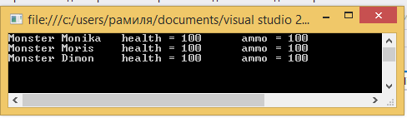
Пример раннего связывания
class Program
{
static void Main(string[] args)
{
Monster[] stado = new ConsoleApplication22.Monster[3];
stado[0] = new ConsoleApplication22.Monster("Monika");
stado[1] = new ConsoleApplication22.Monster("Moris");
stado[2] = new Daemon("Dimon", 3);
for(int i=0;i<3;i++) stado[i].Passport();
Console.ReadKey();
}
}
©Павловская Т.А. (СПбГУ ИТМО)

Slide 12
Раннее связывание
Ссылки разрешаются до выполнения программы
Поэтому компилятор может руководствоваться только типом переменной, для которой вызывается метод или свойство. То, что в этой переменной в разные моменты времени могут находиться ссылки на объекты разных типов, компилятор учесть не может.
Поэтому для ссылки базового типа, которой присвоен объект производного типа, можно вызвать только методы и свойства, определенные в базовом классе (т.е. возможность доступа к элементам класса определяется типом ссылки, а не типом объекта, на который она указывает).
©Павловская Т.А. (СПбГУ ИТМО)

Slide 13
Позднее связывание
Происходит на этапе выполнения программы
Признак – ключевое слово virtual в базовом классе:
virtual public void Passport() ...
Компилятор формирует для virtual методов таблицу виртуальных методов. В нее записываются адреса виртуальных методов (в том числе унаследованных) в порядке описания в классе. Для каждого класса создается одна таблица.
Связь с таблицей устанавливается при создании объекта с помощью кода, автоматически помещаемого компилятором в конструктор объекта.
Если в производном классе требуется переопределить виртуальный метод, используется ключевое слово override:
override public void Passport() ...
Переопределенный виртуальный метод должен обладать таким же набором параметров, как и одноименный метод базового класса.
©Павловская Т.А. (СПбГУ ИТМО)

Slide 14
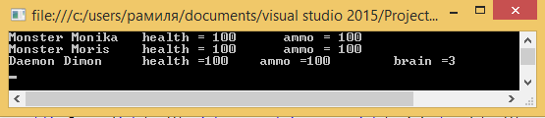
Пример позднего связывания
class Program
{
static void Main(string[] args)
{
Monster[] stado = new ConsoleApplication22.Monster[3];
stado[0] = new ConsoleApplication22.Monster("Monika");
stado[1] = new ConsoleApplication22.Monster("Moris");
stado[2] = new Daemon("Dimon", 3);
for(int i=0;i<3;i++) stado[i].Passport();
Console.ReadKey();
}
}
©Павловская Т.А. (СПбГУ ИТМО)

Slide 15
Полиморфизм
Виртуальные методы базового класса определяют интерфейс всей иерархии.
Он может расширяться в потомках за счет добавления новых виртуальных методов. Переопределять виртуальный метод в каждом из потомков не обязательно: если он выполняет устраивающие потомка действия, метод наследуется.
Вызов виртуального метода выполняется так: из объекта берется адрес его таблицы вирт. методов, из нее выбирается адрес метода, а затем управление передается этому методу.
Таким образом, при использовании виртуальных методов из всех одноименных методов иерархии всегда выбирается тот, который соответствует фактическому типу вызвавшего его объекта.
С помощью виртуальных методов реализуется один из основных принципов объектно-ориентированного программирования — полиморфизм.
©Павловская Т.А. (СПбГУ ИТМО)

Slide 16
Применение виртуальных методов
Виртуальные методы используются при работе с производными классами через ссылку на базовый класс
Виртуальные методы незаменимы также при передаче объектов в методы в качестве параметров. В параметрах метода описывается объект базового типа, а при вызове в нее передается объект производного класса. В этом случае виртуальные методы, вызываемые для объекта из метода, будут соответствовать типу аргумента, а не параметра.
При описании классов рекомендуется определять в качестве виртуальных те методы, которые в производных классах должны реализовываться по-другому. Если во всех классах иерархии метод будет выполняться одинаково, его лучше определить как обычный метод.
©Павловская Т.А. (СПбГУ ИТМО)

Slide 17
Абстрактные классы
Абстрактный класс служит только для порождения потомков. Как правило, в нем задается набор методов, которые каждый из потомков будет реализовывать по-своему. Абстрактные классы предназначены для представления общих понятий, которые предполагается конкретизировать в производных классах.
Абстрактный класс задает интерфейс для всей иерархии, при этом методам класса может не соответствовать никаких конкретных действий. В этом случае методы имеют пустое тело и объявляются со спецификатором abstract.
Если в классе есть хотя бы один абстрактный метод, весь класс также должен быть описан как абстрактный (со спецификатором abstract).
Абстрактный класс может содержать и полностью определенные методы, в отличие от интерфейса.
©Павловская Т.А. (СПбГУ ИТМО)

Slide 18
Полиморфные методы
Абстрактные классы используются:
  при работе со структурами данных, предназначенными для хранения объектов одной иерархии
  в качестве параметров методов.
Если класс, производный от абстрактного, не переопределяет все абстрактные методы, он также должен описываться как абстрактный.
Можно создать метод, параметром которого является абстрактный класс. На место этого параметра при выполнении программы может передаваться объект любого производного класса. Это позволяет создавать полиморфные методы, работающие с объектом любого типа в пределах одной иерархии.
©Павловская Т.А. (СПбГУ ИТМО)

Slide 19
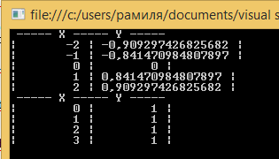
abstract class TableFun
{
public abstract double F(double x);
public void Table(double x,double b)
{
Console.WriteLine(" ----- X ----- Y -----");
while (x <= b)
{
Console.WriteLine("| {0} | {1} |", x, F(x));
x += 1;
} } }
class SimpleFun : TableFun
{ public override double F(double x) return 1;
}
class SinFun : TableFun
{
public override double F(double x)
return Math.Sin(x);
}
class Program
{ static void Main()
{
TableFun a = new SinFun();
a.Table(-2, 2);
a = new SimpleFun();
a.Table(0, 3);
Console.ReadKey();
} }}
©Павловская Т.А. (СПбГУ ИТМО)

Slide 20
Бесплодные (финальные) классы
Ключевое слово sealed позволяет описать класс, от которого, в противоположность абстрактному, наследовать запрещается:
sealed class Spirit { ... }
// class Monster : Spirit { ... } ошибка!
Большинство встроенных типов данных описано как sealed. Если необходимо использовать функциональность бесплодного класса, применяется не наследование, а вложение, или включение: в классе описывается поле соответствующего типа.
Поскольку поля класса обычно закрыты, описывают метод объемлющего класса, из которого вызывается метод включенного класса. Такой способ взаимоотношений классов известен как модель включения-делегирования (об этом – далее в сл. 26).
©Павловская Т.А. (СПбГУ ИТМО)

Slide 21
Класс object
Корневой класс System.Object всей иерархии объектов .NET, называемый в C# object, обеспечивает всех наследников несколькими важными методами.
Производные классы могут использовать эти методы непосредственно или переопределять их.
Класс object используется непосредственно:
  при описании типа параметров методов для придания им общности;
  для хранения ссылок на объекты различного типа.
©Павловская Т.А. (СПбГУ ИТМО)

Slide 22
Открытые методы класса System.Object
public virtual bool Equals(object obj);
возвращает true, если параметр и вызывающий объект ссылаются на одну и ту же область памяти (для значимых типов определяет, считаются ли равными указанные экземпляры объектов)
public static bool Equals(object ob1, object ob2);
возвращает true, если оба параметра ссылаются на одну и ту же область памяти
public virtual int GetHashCode();
формирует хэш-код объекта и возвращает число, однозначно идентифицирующее объект. Каждому объекту Type соответствует своя хэш-функция, у которой для обеспечения уникальности в качестве входного аргумента должно использоваться хотя бы одно из полей экземпляра
public Type GetType();
возвращает текущий полиморфный тип объекта (не тип ссылки, а тип объекта, на который она в данный момент указывает)
public static bool ReferenceEquals(object ob1, object ob2);
возвращает true, если оба параметра ссылаются на одну и ту же область памяти
public virtual string ToString()
возвращает для ссылочных типов полное имя класса в виде строки, а для значимых — значение величины, преобразованное в строку. Этот метод переопределяют, чтобы выводить информацию о состоянии объекта.
Notes:
Хэш-функция используется для быстрого создания числа (хэш-кода), соответствующего значению объекта. Обычно каждому объекту Type соответствует своя хэш-функция, у которой для обеспечения уникальности в качестве входного аргумента должно использоваться хотя бы одно из полей экземпляра.
GetHashCode используется для ускорения сравнения двух объектов. То есть если требуется узнать, одинаковы ли какие-то два объекта, то сначала сравниваются их хэш-коды. Если они различаются, то значит и объекты различны. Если же совпадают, то тогда начинается дорогостоящее "настоящее" сравнение через Equals.
Таким образом, GetHashCode, во-первых, должен совпадать для одинаковых объектов, во-вторых, по-возможности отличаться для разных объектов и в-третьих, достаточно быстро вычисляться (чтобы в его использовании вообще был смысл).
В вашем случае вряд ли преобразование целых в строку и затем их сравнение будет выполняться быстрее чем сравнение чисел напрямую.

Slide 23


Нужно разделять понятия "идентичность" и "эквивалетность". Идентичность характеризуется адресом объекта в памяти, и любой объект идентичен себе и только себе. Реализация методов GetHashCode и Equals по умолчанию для ссылочных типов проверяет идентичность. Эквивалетность же диктуется обычно предметной областью, в данном случае математикой, которая устанавливает правила сравнения комплексных чисел на равенство.
public class Complex
{
private double _real;
private double _imaginary;
public Complex(double real, double imaginary)
{
_real = real;
_imaginary = imaginary;
}
public double Real { get { return _real; } }
public double Imaginary { get { return _imaginary; } }
};
public override int GetHashCode()
{
return _real.GetHashCode() ^ _imaginary.GetHashCode();
}
public override bool Equals(Object obj)
{
Complex other = obj as Complex;
if (other == null)
return false;
return other._real == _real && other._imaginary == _imaginary;
}
//создаем два экземпляра класса Complex с одинаковыми значениями полей
Complex first = new Complex(1.0, 2.0);
Complex second = new Complex(1.0, 2.0);
Console.WriteLine(first.GetHashCode());
Console.WriteLine(second.GetHashCode());
Console.WriteLine(second.Equals(first));
©Павловская Т.А. (СПбГУ ИТМО)

Slide 24
Пример переопределения метода Equals
// сравнение значений, а не ссылок
public override bool Equals( object obj ) {
if ( obj == null || GetType() != obj.GetType() ) return false;
Monster temp = (Monster) obj;
return health == temp.health &&
ammo == temp.ammo &&
name == temp.name;
}
public override int GetHashCode()
{
return name.GetHashCode();
}
©Павловская Т.А. (СПбГУ ИТМО)

Slide 25
Рекомендации по программированию
Главное преимущество наследования состоит в том, что на уровне базового класса можно написать универсальный код, с помощью которого работать также с объектами производного класса, что реализуется с помощью виртуальных методов.
Как виртуальные должны быть описаны методы, которые выполняют во всех классах иерархии одну и ту же функцию, но, возможно, разными способами.
Для представления общих понятий, которые предполагается конкретизировать в производных классах, используют абстрактные классы. Как правило, в абстрактном классе задается набор методов, то есть интерфейс, который каждый из потомков будет реализовывать по-своему.
Обычные методы (не виртуальные) переопределять в производных классах не рекомендуется.
©Павловская Т.А. (СПбГУ ИТМО)

Slide 26
Виды взаимоотношений между классами
Наследование
  Специализация (Класс-наследник является специализированной формой родительского класса — в наследнике просто переопределяются методы)
  Спецификация (Дочерний класс реализует поведение, описанное в родительском классе. В С# эта форма реализуется наследованием от абстрактного класса)
  Конструирование или Варьирование(Наследник использует методы предка, но не является его подтипом; предок и потомок являются вариациями на одну тему – например, прямоугольник и квадрат)
  Расширение (В потомок добавляют новые методы, расширяя поведение предка)
  Обобщение (Потомок обобщает поведение предка. Обычно такое наследование используется в тех случаях, когда изменить поведение базового класса невозможно (например, базовый класс является библиотечным классом))
  Ограничение (Потомок ограничивает поведение предка)
Вложение
  Композиция (форма агрегирования с четко выраженным отношением владения, причем время жизни частей и целого совпадают))
  Агрегация (специальная форма ассоциации, которая служит для представления отношения типа "часть-целое" между агрегатом (целое) и его составной частью )
Классификация Тимоти Бадда
Notes:
Специализация. Класс-наследник является специализированной формой родительского класса — в наследнике просто переопределяются методы.
Спецификация. Дочерний класс реализует поведение, описанное в родительском классе.
Конструирование. Класс-наследник использует методы базового класса, но не является его подтипом.
Расширение. В класс-потомок добавляют новые методы, расширяя поведение родительского класса.
Обобщение. Дочерний класс обобщает поведение базового класса. Обычно такое наследование используется в тех случаях, когда изменить поведение базового класса невозможно (например, базовый класс является библиотечным классом).
Ограничение. Класс-наследник ограничивает поведение родительского класса.
Варьирование. Базовый класс и класс-потомок являются вариациями на одну тему, однако связь «класс-подкласс» произвольна, например, «квадрат-прямоугольник» или «прямоугольник-квадрат». Эта форма фактически не отличается от «конструирования», так как класс-наследник, очевидно, «использует методы базового класса, но не является его подтипом».
(Т. Бадд)
Механизм наследования классов предоставляет программисту богатейшие возможности организации кода и его многократного использования. Выбор наиболее подходящих средств для целей конкретного проекта основывается на знании механизма их работы и взаимодействия.
Тимоти Бадд [1] приводит интересную классификацию форм наследования. Форма наследования определяет, с какой целью оно используется. Бадд считает, что порождение дочернего класса может быть выполнено по следующим причинам.
Специализация. Класс-наследник является специализированной формой родительского класса — в наследнике просто переопределяются методы.
Спецификация. Дочерний класс реализует поведение, описанное в родительском классе. В С# эта форма реализуется наследованием от абстрактного класса.
Конструирование. Класс-наследник использует методы базового класса, но не является его подтипом.
Расширение. В класс-потомок добавляют новые методы, расширяя поведение родительского класса.
Обобщение. Дочерний класс обобщает поведение базового класса. Обычно такое наследование используется в тех случаях, когда изменить поведение базового класса невозможно (например, базовый класс является библиотечным классом).
Ограничение. Класс-наследник ограничивает поведение родительского класса.
Варьирование. Базовый класс и класс-потомок являются вариациями на одну тему, однако связь "класс-подкласс" произвольна, например, "квадрат-прямоугольник" или "прямоугольник-квадрат". Эта форма фактически не отличается от "конструирования", так как класс-наследник, очевидно, "использует методы базового класса, но не является его подтипом".
Комбинирование. Дочерний класс наследует черты нескольких классов — это множественное наследование (в C# не используется, поскольку множественное наследование запрещено, а наследование от нескольких интерфейсов имеет иной смысл).
Альтернативой наследованию при проектировании классов является вложение, когда один класс включает в себя поля, являющиеся классами. Например, если есть класс "двигатель", а требуется описать класс "самолет", логично сделать двигатель полем этого класса, а не его предком. Вложение представляет отношения классов "Y содержит X" или "Y реализуется посредством Х" и обычно реализуется с помощью модели "включение-делегирование", которая иллюстрируется в листинге 8.4.

Slide 27
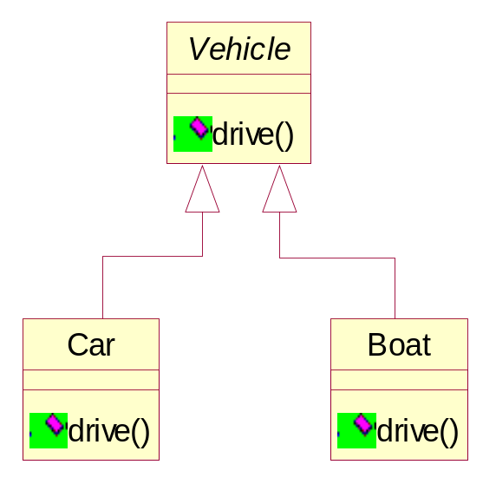
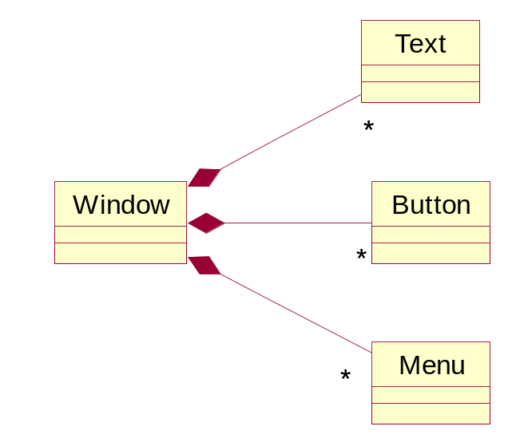
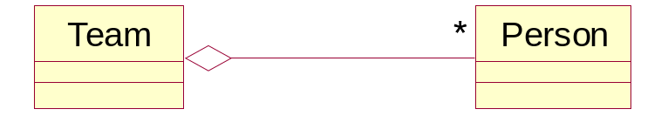
Наследование и вложение
Наследование класса Y от класса X чаще всего означает, что Y представляет собой разновидность класса X (более конкретную, частную концепцию).
Вложение является альтернативным наследованию механизмом использования одним классом другого: один класс является полем другого.
Вложение представляет отношения классов «Y содержит X» или «Y реализуется посредством Х» и реализуется с помощью модели «включение-делегирование».
©Павловская Т.А. (СПбГУ ИТМО)

Slide 28
Модель включения-делегирования
class Двигатель {public void Запуск() {Console.WriteLine( "вжжж!!" ); }}
class Самолет
{ public Самолет()
{ левый = new Двигатель(); правый = new Двигатель(); }
public void Запустить_двигатели()
{ левый.Запуск(); правый.Запуск(); }
Двигатель левый, правый;
}
class Class1
{ static void Main()
{ Самолет АН24_1 = new Самолет();
АН24_1.Запустить_двигатели();
}
}
Результат работы программы:
вжжж!!
вжжж!!
©Павловская Т.А. (СПбГУ ИТМО)

